Slide 1

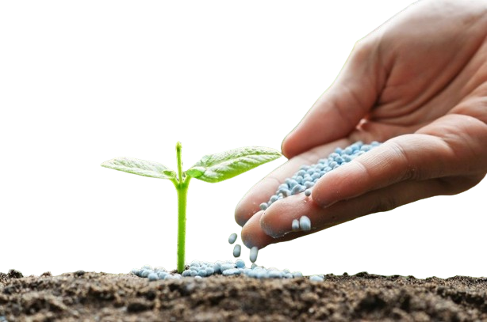
NGÀNH NÔNG NGHIỆP
BÀI GIẢNG HUẤN LUYỆN AN TOÀN LAO ĐỘNG
BẢN QUYỀN THUỘC AN TOÀN NAM VIỆT

Slide 2
Một số vụ tai nạn trong ngành nông nghiệp
Ngành nông nghiệp không chỉ là một trong những lĩnh vực quan trọng nhất của nền kinh tế mà còn là một môi trường lao động có nguy cơ cao:
  Tai Nạn Máy Cày và Máy Gặt
  Nguy Cơ Của Việc Làm Việc Trong Môi Trường Độc Hại
  Tai Nạn Với Thú Rừng
  Tai Nạn Làm Việc Trên Cao
  Nguy Cơ Từ Các Loại Vũ Khí Nông Nghiệp

Slide 3
Tóm tắt bài học
1. An toàn vệ sinh lao động đối với nhân viên làm tơi đất
2. An toàn vệ sinh lao động đối với nhân viên gieo trồng
3. An toàn vệ sinh lao động đối với nhân viên chăm sóc cây trồng
4. An toàn vệ sinh lao động đối với nhân viên thu hoạch

Slide 4
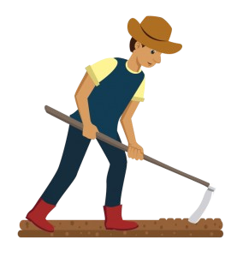
Làm tơi đất
1. Đặc điểm công việc làm tơi đất
Việc làm đất nhằm mục đích làm cho đất mềm mịn và dễ tạo hình, giúp hệ thống rễ của cây trồng phát triển tốt hơn. Bón phân là một phần quan trọng của quy trình này, nhằm cung cấp dinh dưỡng cần thiết cho cây trồng.
Các phương pháp bón phân và làm đất có thể được điều chỉnh tùy thuộc vào loại cây trồng và điều kiện địa phương, để đảm bảo cây trồng phát triển mạnh mẽ và có năng suất cao nhất.

Slide 5
Làm tơi đất
2. Các dạng tai nạn lao động trong quá trình làm tơi đất
Quá trình làm tơi đất, bao gồm việc làm đất, bón phân và làm mịn bề mặt đất, không chỉ là một phần quan trọng trong quy trình sản xuất nông nghiệp mà còn mang theo nguy cơ của các tai nạn lao động.
Công việc này đòi hỏi sự chú ý và cẩn thận để tránh các tình huống không mong muốn.

Slide 6
Làm tơi đất
3. Nguyên nhân gây ra tai nạn lao động khi làm tơi đất
Sử Dụng Thiết Bị Máy Móc không An Toàn: Việc sử dụng máy móc như cày xới đất, máy bón phân có thể gây ra tai nạn nếu không tuân thủ các quy tắc an toàn khi vận hành. Sự cố như kẹt trong máy, va chạm hoặc rơi từ độ cao có thể xảy ra nếu không có sự chú ý đầy đủ từ người vận hành.
Nguy Cơ Làm Việc trong Môi Trường Độc Hại: Sử dụng phân bón hoặc tiếp xúc với các chất hóa học có thể tạo ra các nguy cơ đối với sức khỏe của người lao động, bao gồm nguy cơ hít phải bụi đất hoặc hóa chất, gây ra các vấn đề về hô hấp hoặc da liễu.

Slide 7
Làm tơi đất
4. Biện pháp phòng tránh tai nạn lao động khi làm tơi đất
Huấn Luyện An Toàn Lao Động: Đào tạo và huấn luyện cho người lao động về các nguy cơ tiềm ẩn và biện pháp an toàn là cực kỳ quan trọng. Huấn luyện này nên bao gồm việc sử dụng thiết bị bảo hộ cá nhân, quy trình làm việc an toàn và cách xử lý tình huống khẩn cấp.
Sử Dụng Thiết Bị An Toàn: Đảm bảo rằng tất cả các thiết bị máy móc được sử dụng đều được kiểm tra định kỳ và bảo dưỡng đúng cách. Sử dụng các thiết bị bảo hộ cá nhân như mũ bảo hiểm, kính bảo hộ, găng tay và giày chống trượt để bảo vệ người lao động khỏi nguy cơ tai nạn.

Slide 8
Làm tơi đất
5. Quy định an toàn lao động khi làm tơi đất
Sử Dụng Thiết Bị Bảo Hộ Cá Nhân: Tất cả người lao động tham gia vào công việc làm tơi đất phải đeo đúng các thiết bị bảo hộ cá nhân như mũ bảo hiểm, kính bảo hộ, găng tay và giày chống trượt để bảo vệ bản thân khỏi nguy cơ tai nạn.
Huấn Luyện An Toàn: Tất cả người lao động phải được huấn luyện đầy đủ về các nguy cơ tiềm ẩn, quy trình làm việc an toàn và biện pháp khẩn cấp trong trường hợp có tai nạn xảy ra.

Slide 9
Làm tơi đất
6. Xử lý tình huống tai nạn lao động khẩn cấp khi làm tơi đất
Bảo Vệ Người Lao Động: Đầu tiên và quan trọng nhất, hãy đảm bảo an toàn của người lao động bằng cách loại bỏ nguyên nhân tai nạn và di chuyển nạn nhân ra khỏi vùng nguy hiểm. Nếu có thể, cấp cứu người bị thương và gọi điện cho dịch vụ cứu hộ cấp cứu ngay lập tức.
Bảo Vệ Hiện Trường Tai Nạn: Giữ cho hiện trường tai nạn an toàn bằng cách cản trở vùng nguy hiểm, đặt các biển báo cảnh báo, và ngăn chặn việc tiếp tục sử dụng các thiết bị hoặc máy móc gây ra tai nạn.

Slide 10
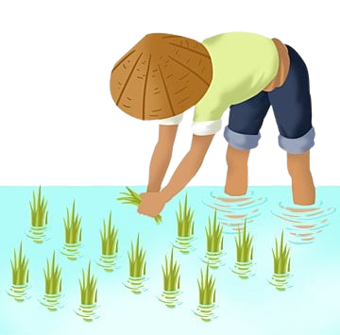
Gieo trồng
1. Đặc điểm công việc gieo trồng:
Quá trình gieo trồng là một phần quan trọng trong quy trình sản xuất nông nghiệp, đặc biệt là trong việc trồng cây trồng để sản xuất thực phẩm và nguyên liệu.
Sau khi đất đã được chuẩn bị, công đoạn này đòi hỏi sự chính xác và kiến thức về khoa học cây trồng để đảm bảo cây phát triển mạnh mẽ và sản xuất hiệu quả.

Slide 11
Gieo trồng
2. Các dạng tai nạn lao động trong quá trình gieo trồng:
Nguy Cơ Va Chạm và Đau Thương: Trong quá trình gieo trồng, người lao động có thể gặp nguy cơ va chạm với các dụng cụ sử dụng, như cày xới đất hoặc máy gieo hạt. Điều này có thể dẫn đến chấn thương hoặc đau nhức vùng cơ bắp và xương.
Nguy Cơ Hít Phải Bụi Đất và Hóa Chất: Việc sử dụng phân bón hoặc hóa chất trong quá trình gieo trồng có thể tạo ra bụi đất hoặc hóa chất trong không khí. Người lao động có thể bị nguy cơ hít phải bụi đất hoặc hóa chất này, gây ra các vấn đề về hô hấp hoặc da liễu.

Slide 12
Gieo trồng
3. Nguyên nhân gây ra tai nạn lao động khi gieo trồng
Thiếu Kiến Thức và Kỹ Năng: Người lao động thiếu kiến thức và kỹ năng cần thiết về kỹ thuật gieo trồng và sử dụng các công cụ, thiết bị. Sự thiếu hiểu biết về quy trình gieo trồng và cách xử lý các tình huống nguy hiểm có thể dẫn đến tai nạn.
Sử Dụng Thiết Bị không An Toàn: Việc sử dụng các dụng cụ, máy móc không an toàn hoặc không được bảo dưỡng định kỳ có thể gây ra tai nạn. Các lỗi kỹ thuật trên các thiết bị như máy gieo hạt, máy cày, hoặc máy bơm phân có thể dẫn đến nguy cơ tai nạn.

Slide 13
Gieo trồng
4. Biện pháp phòng tránh tai nạn lao động khi gieo trồng:
Quan Trắc Môi Trường Lao Động: Thực hiện quan trắc môi trường lao động định kỳ để đo lường các yếu tố như nhiệt độ, độ ẩm, ánh sáng và chất lượng không khí. Điều này giúp phát hiện kịp thời các điều kiện môi trường không an toàn và đưa ra biện pháp khắc phục.
Đảm Bảo Sử Dụng Thiết Bị Bảo Hộ Cá Nhân: Hướng dẫn và đảm bảo rằng tất cả người lao động đều sử dụng đầy đủ và đúng cách các thiết bị bảo hộ cá nhân như mũ bảo hiểm, kính bảo hộ, găng tay và giày chống trượt để bảo vệ bản thân khỏi nguy cơ tai nạn.

Slide 14
Gieo trồng
5. Quy định an toàn lao động khi gieo trồng:
Sử Dụng Thiết Bị Bảo Hộ Cá Nhân: Tất cả người lao động tham gia vào quá trình gieo trồng cần phải đeo đầy đủ thiết bị bảo hộ cá nhân như mũ bảo hiểm, kính bảo hộ, găng tay và giày chống trượt để bảo vệ bản thân khỏi nguy cơ tai nạn.
Huấn Luyện An Toàn Lao Động: Cung cấp đào tạo và huấn luyện đầy đủ về các nguy cơ tiềm ẩn, quy trình làm việc an toàn và biện pháp khẩn cấp trong trường hợp có tai nạn xảy ra. Đồng thời, người lao động cần được huấn luyện về kỹ thuật gieo trồng và sử dụng thiết bị một cách chính xác.

Slide 15
Gieo trồng
6. Xử lý tình huống tai nạn lao động khẩn cấp khi gieo trồng:
Kiểm Tra Tình Trạng của Nạn Nhân: Ngay khi xảy ra tai nạn, kiểm tra tình trạng của nạn nhân và đưa ra sự cứu chữa đúng cách. Nếu nạn nhân bị nặng hoặc cần sự can thiệp y tế, hãy yêu cầu sự giúp đỡ từ nhân viên cứu thương hoặc đưa nạn nhân đến cơ sở y tế gần nhất.
Bảo Vệ Hiện Trường: Đảm bảo an toàn cho bản thân và người khác bằng cách bảo vệ hiện trường tai nạn. Ngăn chặn nguy cơ tiếp tục tai nạn bằng cách cô lập khu vực và đưa ra biển báo cảnh báo cho người khác.

Slide 16
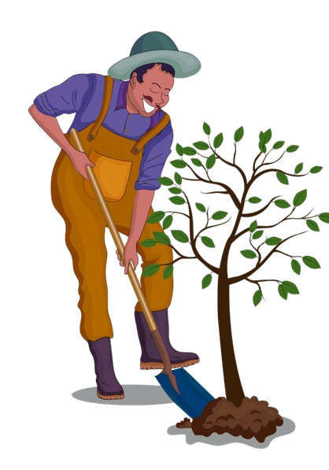
Chăm sóc cây trồng
1. Đặc điểm công việc chăm sóc cây trồng
Tưới Nước: Việc cung cấp đủ nước cho cây trồng là yếu tố quan trọng để duy trì sự phát triển và sinh trưởng của chúng. Tuy nhiên, việc tưới nước cần được thực hiện đúng lúc và đúng lượng để tránh tình trạng thiếu nước hoặc thừa nước gây ra các vấn đề cho cây trồng.
Bón Phân: Sử dụng phân bón hữu cơ hoặc hóa học để cung cấp dưỡng chất cho cây trồng, giúp chúng phát triển mạnh mẽ và tạo ra năng suất cao. Việc chọn loại phân bón phù hợp và áp dụng đúng liều lượng là điều cần thiết để đảm bảo hiệu quả.

Slide 17
Chăm sóc cây trồng
2. Các dạng tai nạn lao động trong quá trình chăm sóc cây trồng
Nguy Cơ Đuối Nước trong Quá Trình Tưới Nước: Công việc tưới nước có thể gặp nguy cơ đuối nước khi làm việc gần các kênh, ao hồ hoặc thiên nhiên nước. Sự mất cân đối hoặc trượt chân trên các bề mặt trơn trượt cũng là nguyên nhân khác dẫn đến nguy cơ tai nạn đuối nước.
Nguy Cơ Nhiễm Phân Bón và Hóa Chất: Việc sử dụng phân bón và hóa chất trong quá trình bón phân và phòng chống sâu bệnh có thể gây nguy hiểm nếu không tuân thủ quy trình an toàn.

Slide 18
Chăm sóc cây trồng
3. Nguyên nhân gây ra tai nạn lao động khi chăm sóc cây trồng
Thiếu Huấn Luyện và Kiến Thức: Người lao động thiếu kiến thức và huấn luyện về cách sử dụng đúng các thiết bị và hóa chất có thể dẫn đến tai nạn. Việc không biết cách sử dụng máy móc, phân bón, hoặc thuốc trừ sâu một cách an toàn có thể gây ra các tình huống nguy hiểm.
Thiếu Trang Thiết Bị Bảo Hộ Cá Nhân: Sự thiếu sót trong việc sử dụng trang thiết bị bảo hộ cá nhân như mũ bảo hiểm, kính bảo hộ, găng tay và giày chống trượt có thể khiến người lao động dễ dàng gặp nguy cơ tai nạn.

Slide 19
Chăm sóc cây trồng
4. Biện pháp phòng tránh tai nạn lao động khi chăm sóc cây trồng
Huấn Luyện và Giáo Dục: Cung cấp huấn luyện đầy đủ về an toàn lao động và sử dụng thiết bị cho tất cả nhân viên tham gia vào công việc chăm sóc cây trồng. Đào tạo họ nhận biết và đối phó với nguy cơ tai nạn cụ thể trong từng công đoạn.
Sử Dụng Trang Thiết Bị Bảo Hộ Cá Nhân (PPE): Đảm bảo rằng mọi người lao động đều được trang bị đầy đủ trang thiết bị bảo hộ cá nhân như mũ bảo hiểm, kính bảo hộ, găng tay và giày chống trượt khi thực hiện các công việc như tưới nước, bón phân, kiểm soát cỏ dại và bảo vệ cây trồng khỏi sâu bệnh.

Slide 20
Chăm sóc cây trồng
5. Quy định an toàn lao động khi chăm sóc cây trồng
Thực hiện các bài kiểm tra tại các trung tâm an toàn lao động nhằm mục đích đạt được chứng chỉ an toàn lao động. Từ đó người lao động sẽ nắm rõ các kiến thức an toàn cũng như chứng nhận hợp lệ cho việc lao động.
Đào Tạo và Huấn Luyện: Mọi người lao động tham gia vào công việc chăm sóc cây trồng cần được đào tạo về các biện pháp an toàn, sử dụng thiết bị bảo hộ cá nhân và xử lý hóa chất một cách an toàn.

Slide 21
Chăm sóc cây trồng
6. Xử lý tình huống tai nạn lao động khẩn cấp khi chăm sóc cây trồng
Gọi Cấp Cứu Ngay Lập Tức: Nếu có bất kỳ tai nạn nào xảy ra, người lao động cần gọi cấp cứu ngay lập tức để có sự hỗ trợ y tế chuyên nghiệp.
Dừng Làm Việc và Bảo Vệ Người Bị Nạn: Đảm bảo người bị nạn được di chuyển ra khỏi nguy cơ tiếp tục và được bảo vệ khỏi các nguyên nhân gây nguy hiểm khác.

Slide 22
Thu hoạch
1. Đặc điểm công việc thu hoạch:
Quá trình thu hoạch là một phần quan trọng trong chuỗi sản xuất nông nghiệp, đặc biệt là khi đạt đến độ chín hoặc thời điểm thu hoạch lý tưởng của các sản phẩm như hoa quả, rau củ, hoặc lúa gạo.
Việc thu hoạch đúng thời điểm không chỉ ảnh hưởng đến năng suất mà còn quyết định chất lượng và giá trị thương mại của sản phẩm.

Slide 23
Thu hoạch
2. Các dạng tai nạn lao động trong quá trình thu hoạch:
Nguy Cơ Về Cơ Địa Hình: Những vùng đất không đồng đều, dốc đứng hoặc đầy gai góc có thể tạo điều kiện cho nguy cơ ngã, trượt chân hoặc té ngã khi di chuyển và thu hoạch sản phẩm.
Sử Dụng Thiết Bị và Công Cụ: Việc sử dụng máy móc và công cụ như máy cắt, máy kéo, hoặc dụng cụ thu hoạch có thể gây ra tai nạn nếu không được sử dụng đúng cách hoặc bảo dưỡng kỹ lưỡng.

Slide 24
Thu hoạch
3. Nguyên nhân gây ra tai nạn lao động khi thu hoạch:
Sử Dụng Thiết Bị và Máy Móc Không An Toàn: Việc sử dụng máy móc không được bảo dưỡng đúng cách, hoặc sử dụng thiết bị cũ kỹ và hỏng hóc có thể dẫn đến các tai nạn không mong muốn.
Thiếu Kiến Thức và Đào Tạo: Người lao động thiếu kiến thức về quy trình làm việc an toàn hoặc không được đào tạo đầy đủ về cách sử dụng thiết bị và công cụ có thể tạo điều kiện cho các tai nạn xảy ra.

Slide 25
Thu hoạch
4. Biện pháp phòng tránh tai nạn lao động khi thu hoạch:
Đào Tạo và Huấn Luyện: Cung cấp đào tạo và huấn luyện đầy đủ về quy trình làm việc an toàn, cách sử dụng thiết bị và máy móc, cũng như nhận biết và ứng phó với nguy cơ tai nạn.
Kiểm Tra và Bảo Dưỡng Thiết Bị: Thực hiện kiểm tra định kỳ và bảo dưỡng đúng cách cho máy móc và thiết bị thu hoạch để đảm bảo chúng hoạt động một cách an toàn và hiệu quả.

Slide 26
Thu hoạch
5. Quy định an toàn lao động khi thu hoạch:
Sử Dụng Trang Thiết Bị Bảo Hộ: Mọi người lao động phải đảm bảo sử dụng đầy đủ trang thiết bị bảo hộ như mũ bảo hiểm, găng tay, giày chống trượt để bảo vệ khỏi nguy cơ tai nạn.
Huấn Luyện và Đào Tạo: Cung cấp đào tạo đầy đủ về an toàn lao động và sử dụng thiết bị để tăng cường nhận thức về nguy cơ và biện pháp phòng tránh.

Slide 27
Thu hoạch
6. Xử lý tình huống tai nạn lao động khẩn cấp khi thu hoạch:
Bảo Vệ An Toàn: Đầu tiên và quan trọng nhất là đảm bảo an toàn của bản thân và người khác trong khu vực xảy ra tai nạn. Di chuyển nạn nhân ra khỏi nguy hiểm nếu có thể và gọi cấp cứu ngay lập tức.
Báo Cáo Ngay Lập Tức: Thông báo về tai nạn cho quản lý hoặc người có thẩm quyền để họ có thể cung cấp sự hỗ trợ và triển khai biện pháp khắc phục nguyên nhân gây ra tai nạn.

Slide 28
Cảm ơn các bạn đã theo dõi
Mọi thắc mắc về bài giảng xin liên hệ với chúng tôi theo thông tin bên dưới:
CÔNG TY TNHH HUẤN LUYỆN AN TOÀN VÀ QUAN TRẮC MÔI TRƯỜNG NAM VIỆT (AN TOÀN NAM VIỆT)
Địa chỉ: Lầu 2, số 655 Đường Điện Biên Phủ, Phường 25, Quận Bình Thạnh, Thành phố Hồ Chí Minh, Việt Nam
Hotline 0908.111.791
Website https://antoannamviet.com/
Email: Lienhe@antoannamviet.com

